Slide 1
Муниципальное общеобразовательное
учреждение средняя
общеобразовательная школа №52
Моя будущая профессия -
«Актриса»
Зуева Яна Владиславовна
3 «В» класс МОУ СОШ №52 (9 лет)
Руководитель проекта:
Беняш Валентина Александровна,
учитель начальных классов МОУ СОШ №52

Slide 2
Моя
будущая
профессия
«Актриса»

Slide 3
Здравствуйте! Давайте знакомиться! Меня зовут Яна Зуева!
И я бы хотела поделиться с Вами своей мечтой
Я хочу
стать
актрисой

Slide 4
Моя семья
Моя бабушка - преподаватель
Моя мама - руководитель

Slide 5
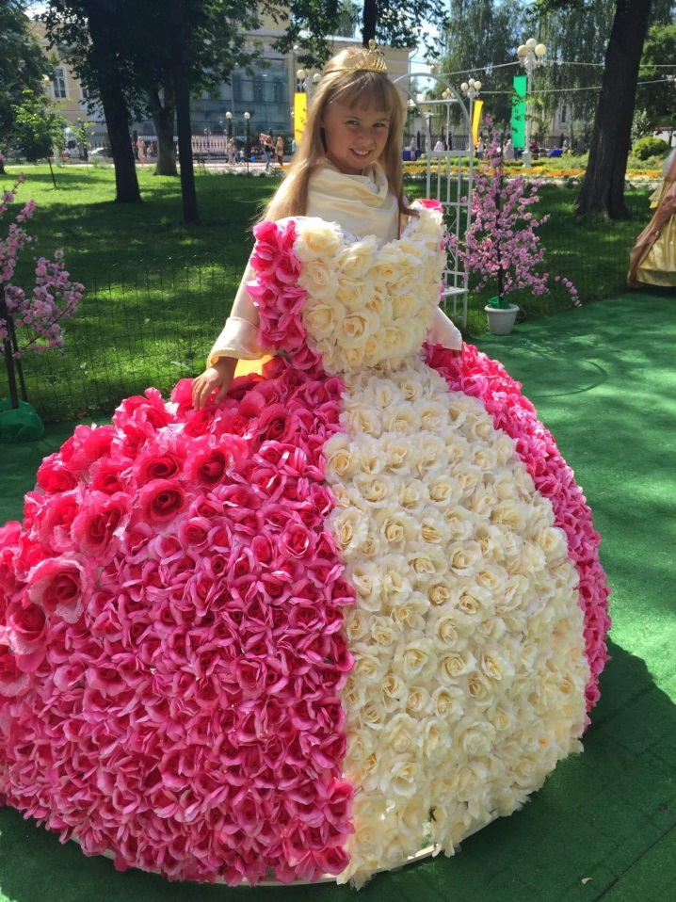
А я мечтаю
стать актрисой

Slide 6
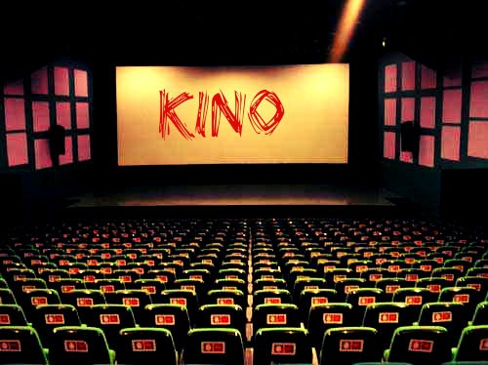
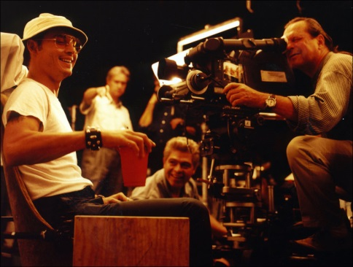
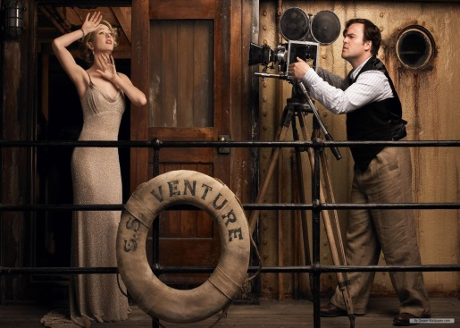
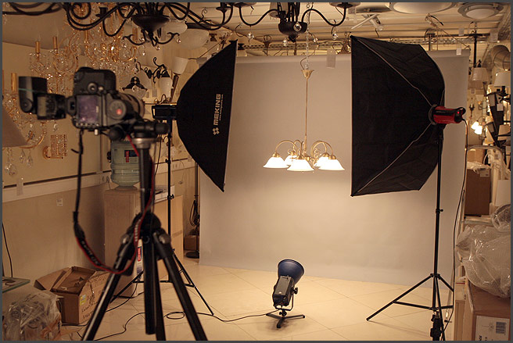
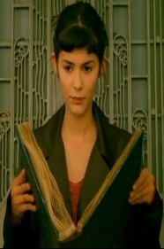
В кино актеры - снимаются

Slide 7
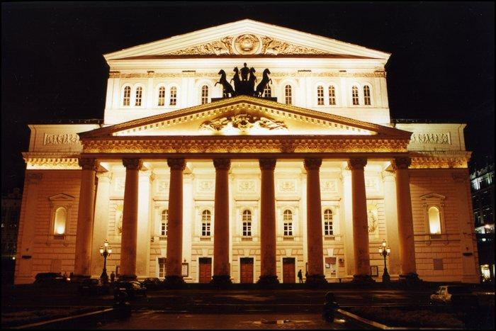
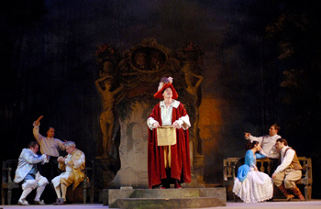
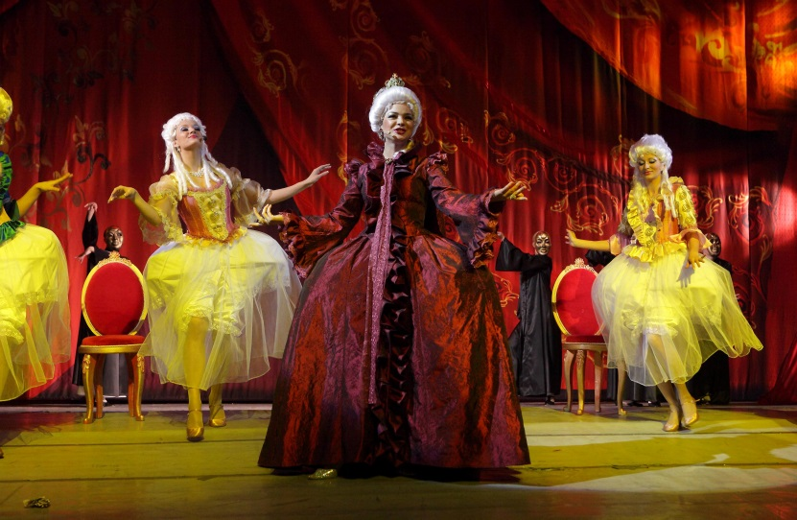
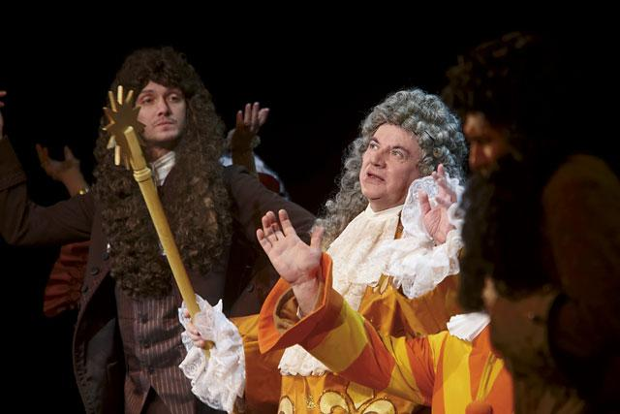
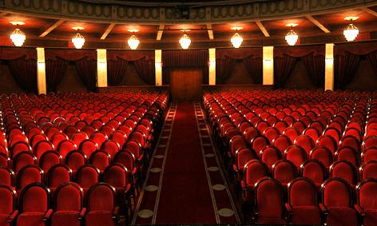
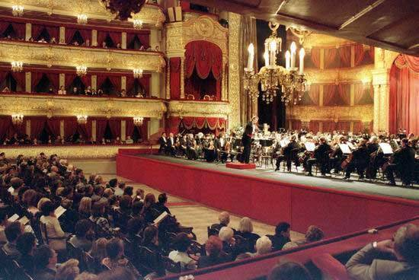
А про театр принято говорить,
что там актеры
не работают, а «служат».
Служат искусству! А искусство – людям!

Slide 8
Я думаю, что в будущем, когда я вырасту, профессии будут только творческие.
Они отражают настоящий внутренний мир человека.

Slide 9
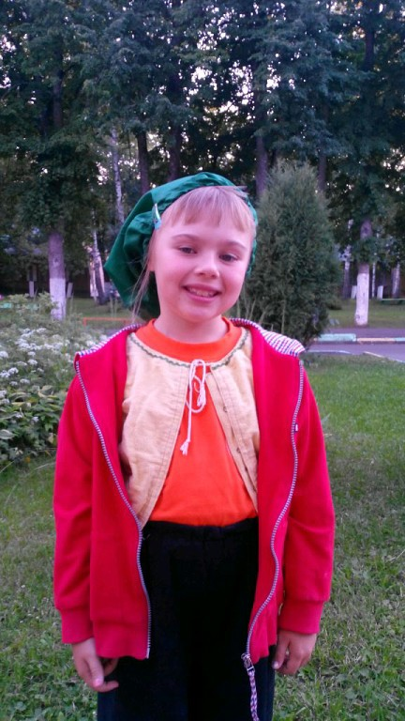
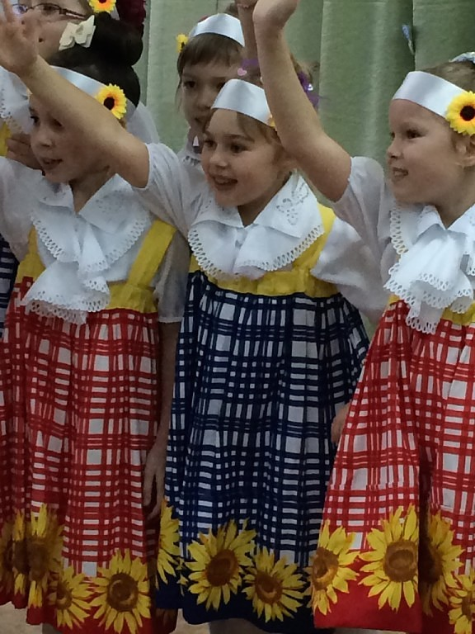
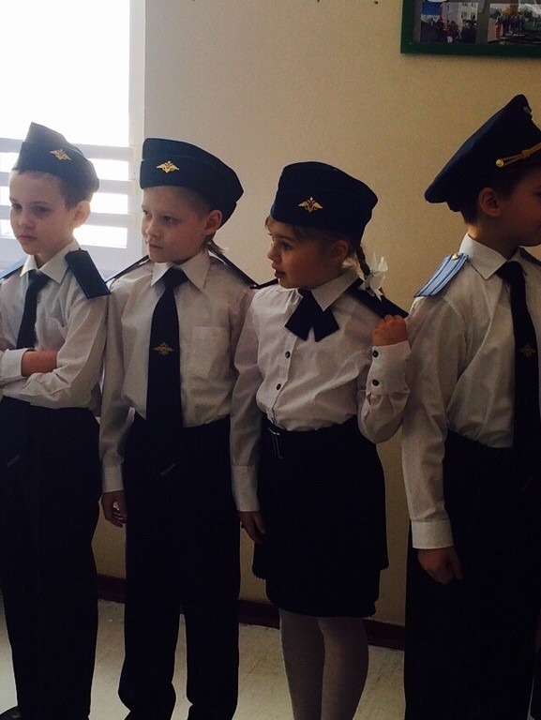
Актер – это
профессия профессий
Актер может изображать врача и учителя,
повара и дизайнера, водителя и швею.

Slide 10
Труд и упорство –
залог успеха
Актриса проживает на сцене, в кино множество жизней. И это так чудесно, сложно и прекрасно.
Надо понять, прочувствовать жизнь каждого героя, его мысли и настроение.
Надо не только выучить слова роли, но и стать тем, кого ты играешь.

Slide 11
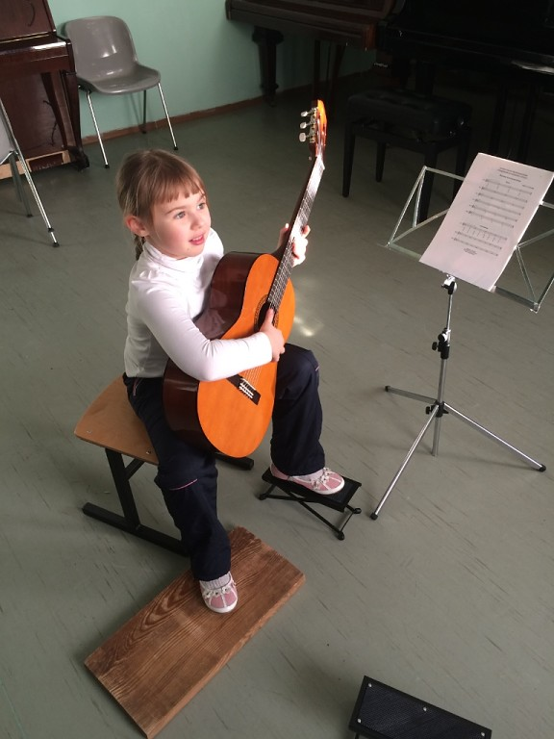
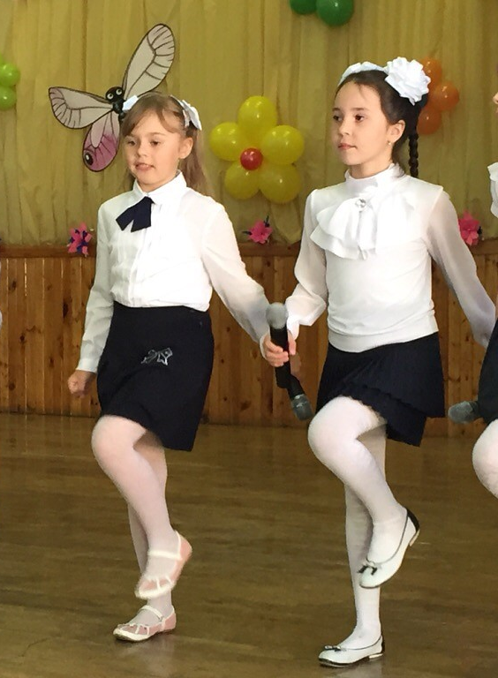
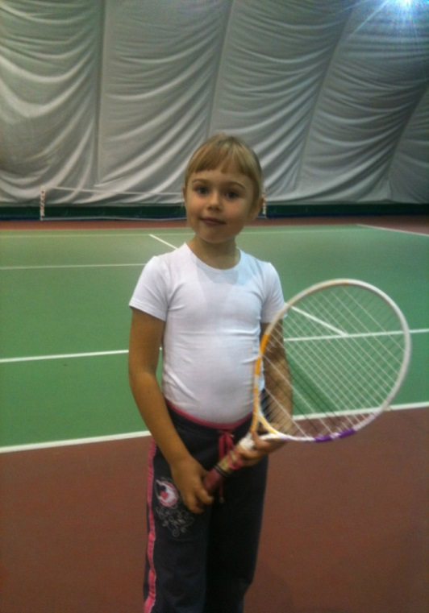
Кроме того, необходимо приобрести дополнительные навыки: вокал, танцы, возможно, спортивная подготовка.
Вокал
Танцы
Спорт

Slide 12
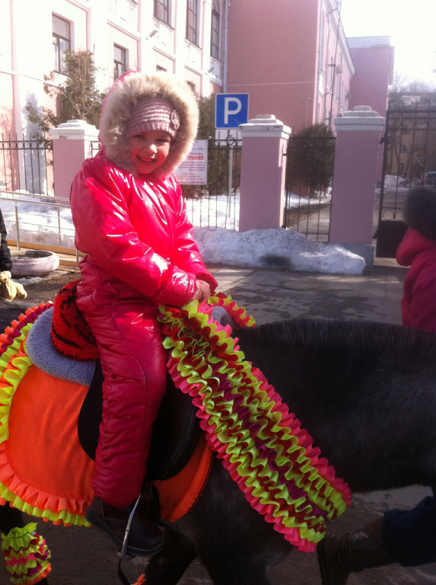
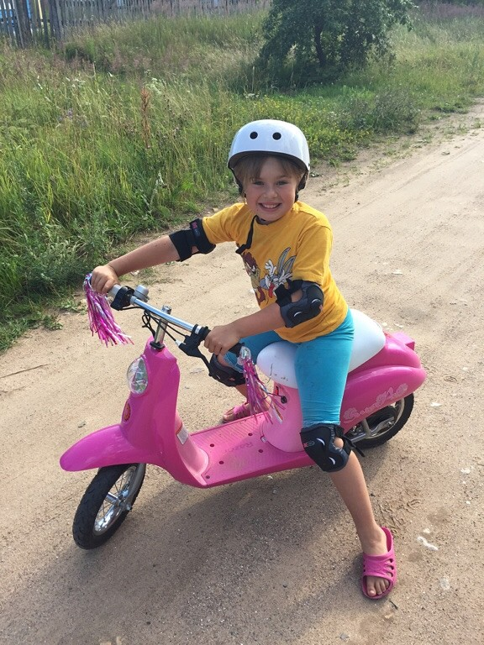
Иногда от актрисы требуются самые неожиданные умения, например, верховая езда или вождение автомобиля

Slide 13
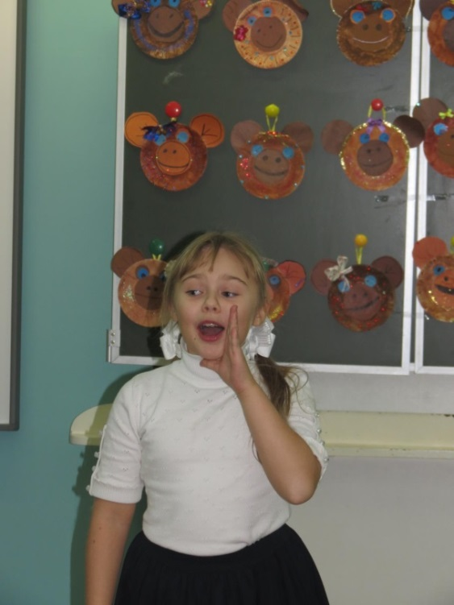
Я только учусь и понимаю,
что стать актрисой непросто.
Но я очень стараюсь.
Сценическое мастерство
Риторика
Зарядка
для ума

Slide 14
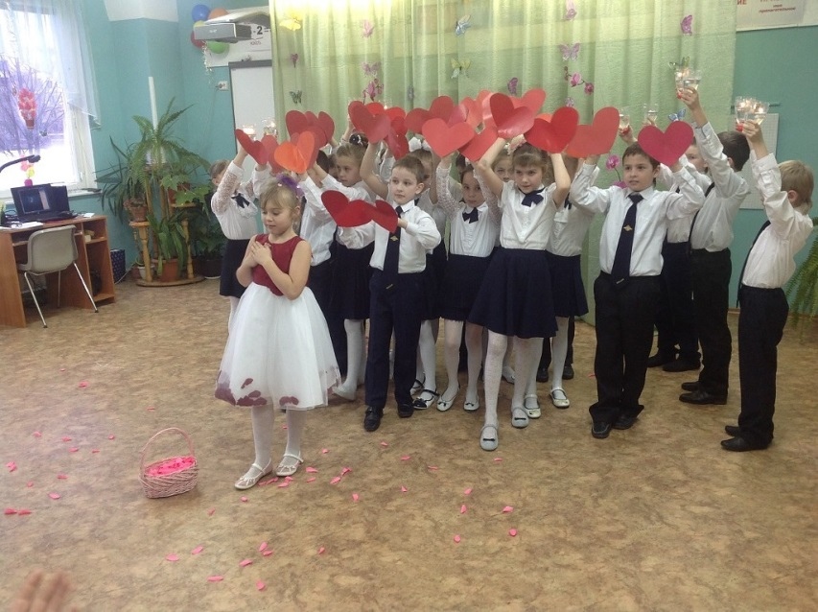
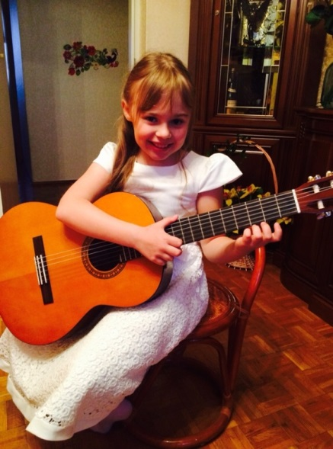
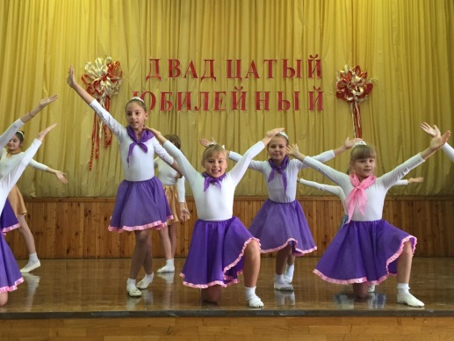
Мне очень нравится
выступать на сцене

Slide 15
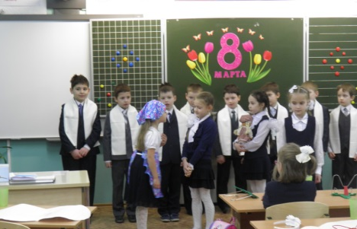
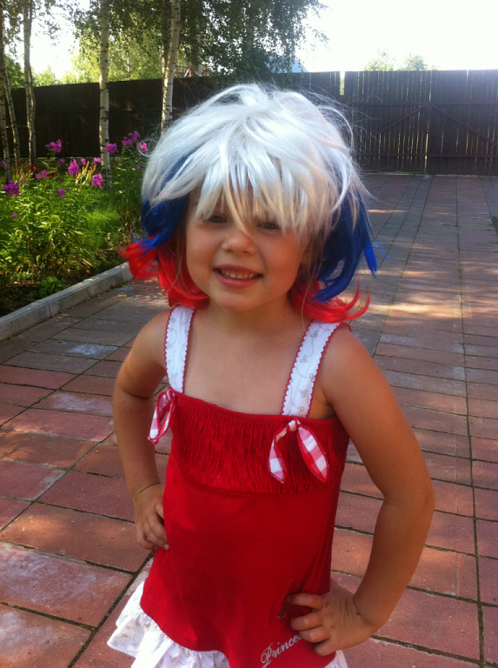
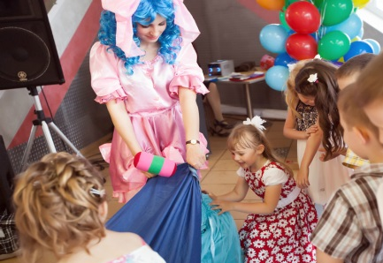
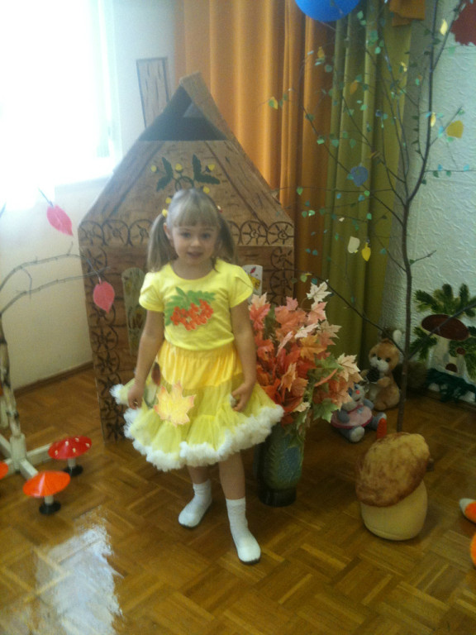
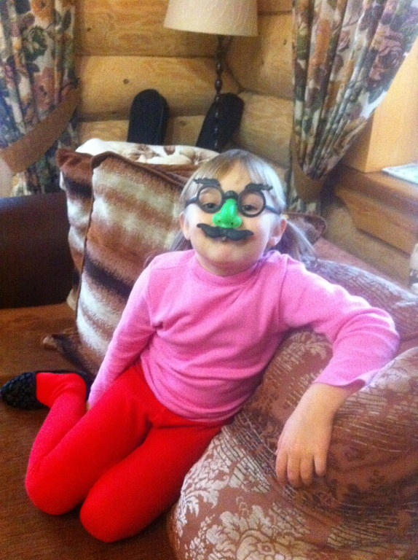
Я живу на сцене, когда читаю стихи, танцую или играю какую-то роль.

Slide 16
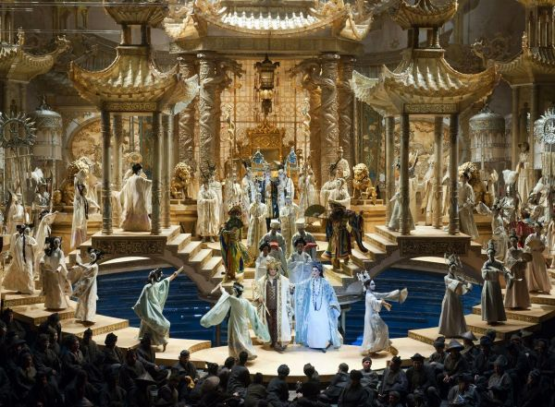
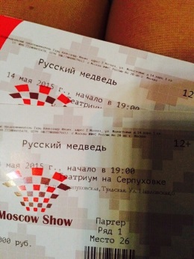
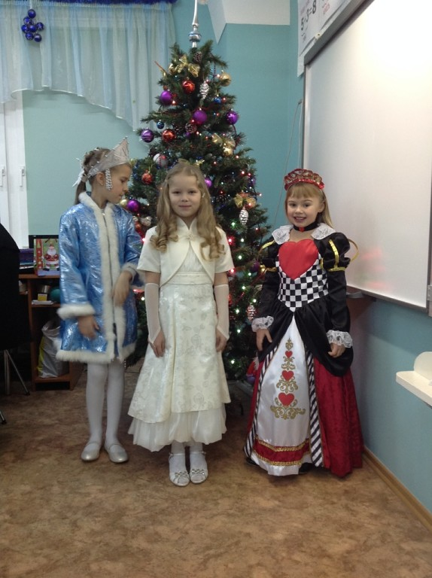
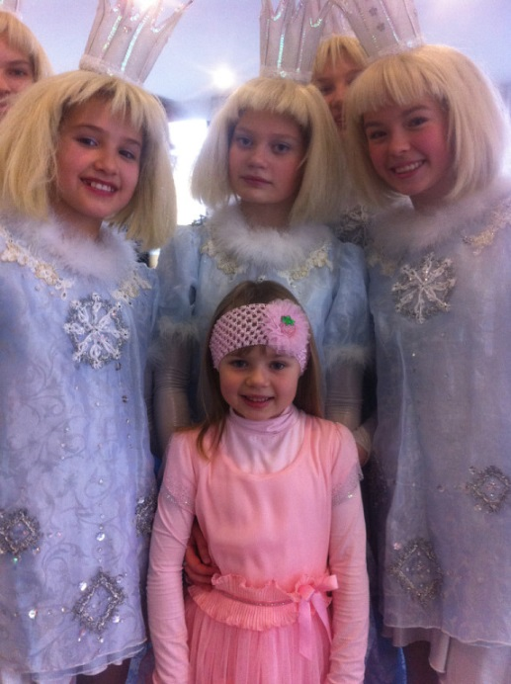
Я приглашаю вас в театр
Смотрите, как интересно здесь.
Какие удивительные персонажи в разных костюмах могут вас встретить.
Только профессия актера может перенести вас из настоящего в далекое прошлое и незнакомое будущее.

Slide 17
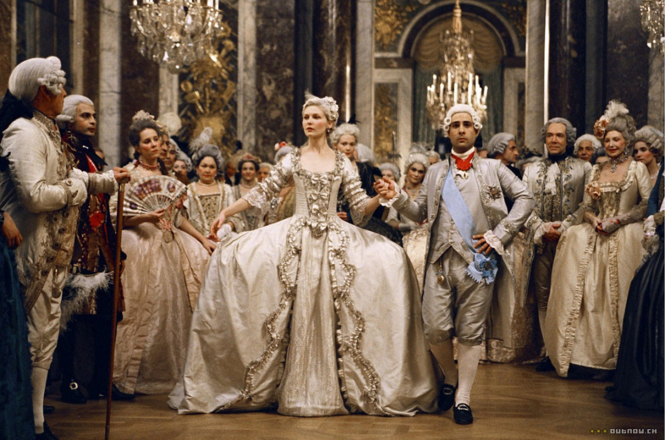
Смотрите, как важно шествует король
со своей свитой в диковинных нарядах,
модных в 17 веке.

Slide 18
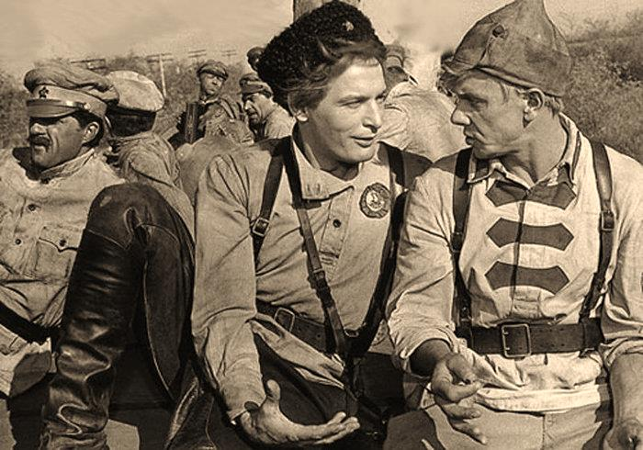
А это сцена из военной жизни,
и на актерах гимнастерки и шинели военной поры.

Slide 19
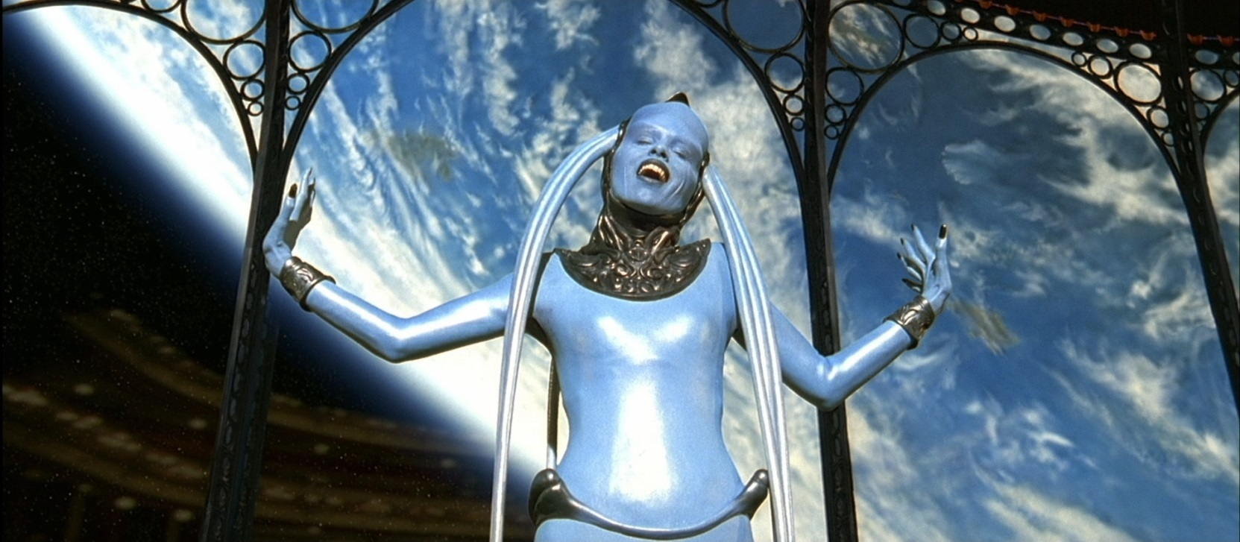
А так, возможно, будет выглядеть наше будущее, которого мы не знаем.

Slide 20
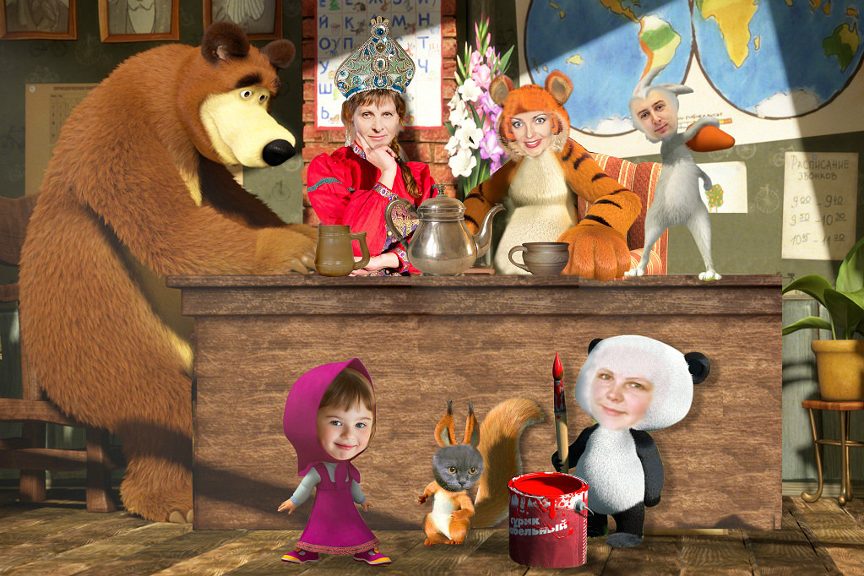
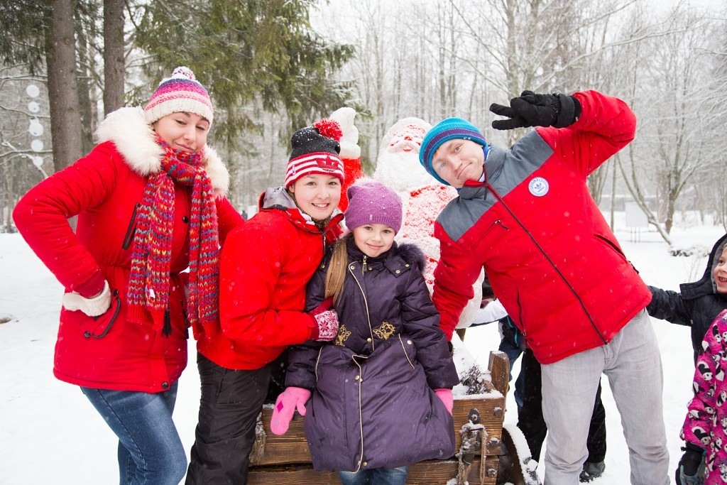
Мои родные и друзья всегда рядом со мной и поддерживают меня в моем стремлении выбрать для себя профессию АКТРИСЫ.

Slide 21
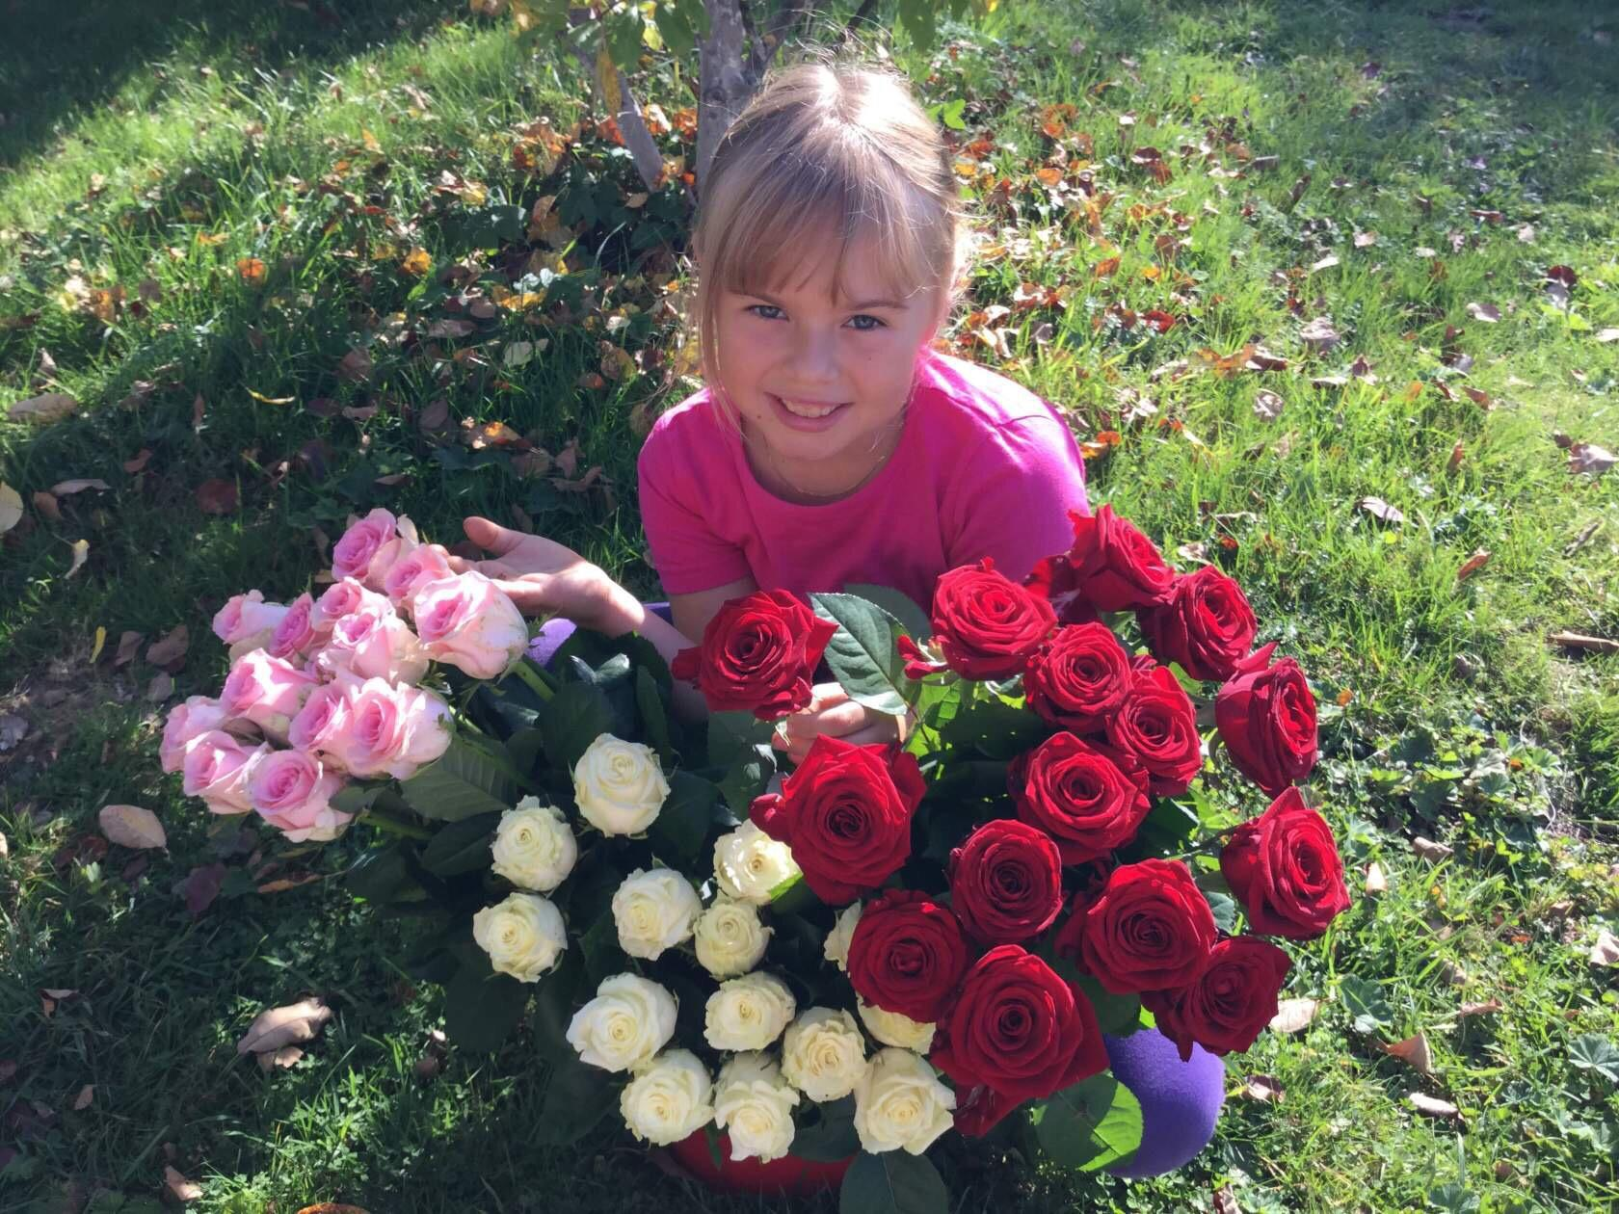
Спасибо за внимание!

